Slide 1
Клинический случай лечения перелома диафиза плечевой кости
Б.А. Майоров, И.Г. Беленький
Первый СПбГМУ им. И.П.Павлова
Санкт-Петербург
Травма 2018
Москва, ноябрь 2018

Slide 2
Цель
Определить тактику лечения пациентов с переломом диафиза плечевой кости, осложненным первичной нейропатией лучевого нерва

Slide 3
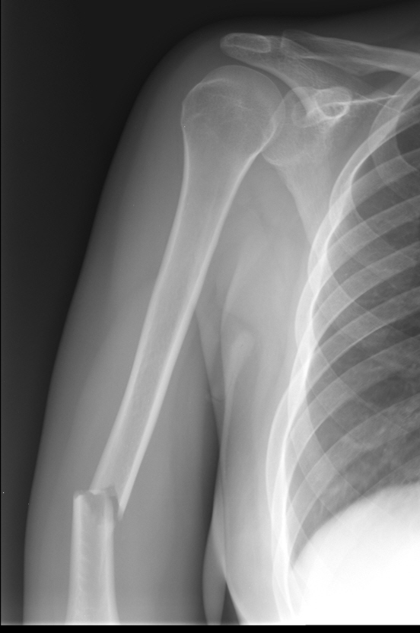
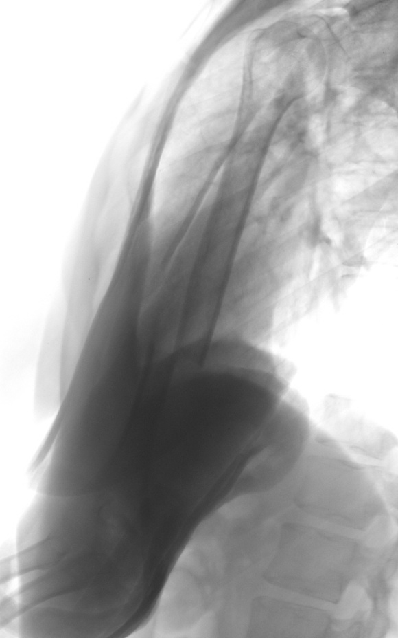
Анамнез
Пациентка Б, 19 лет
Изолированная травма
Закрытый перелом средней трети диафиза плечевой кости со смещением 12-А3, осложненный первичной нейропатией лучевого нерва с полным нарушением его функции
Механизм – ДТП
(высокоэнергетическая травма)
УЗИ-диагностика – нарушение целостности лучевого нерва

Slide 4
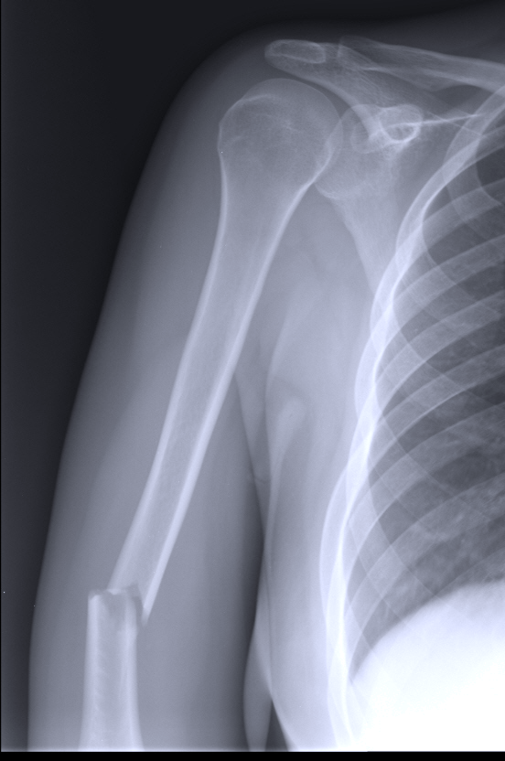
Тактика лечения?
А. Консервативное лечение
Б. Оперативное лечение

Slide 5
Метод операции?
А. Традиционный накостный остеосинтез
Б. Малоинвазивный накостный остеосинтез
В. Блокируемый интрамедуллярный остеосинтез

Slide 6
Первичная ревизия лучевого нерва?
А. Да, обязательно
Б. Можно отложить

Slide 7
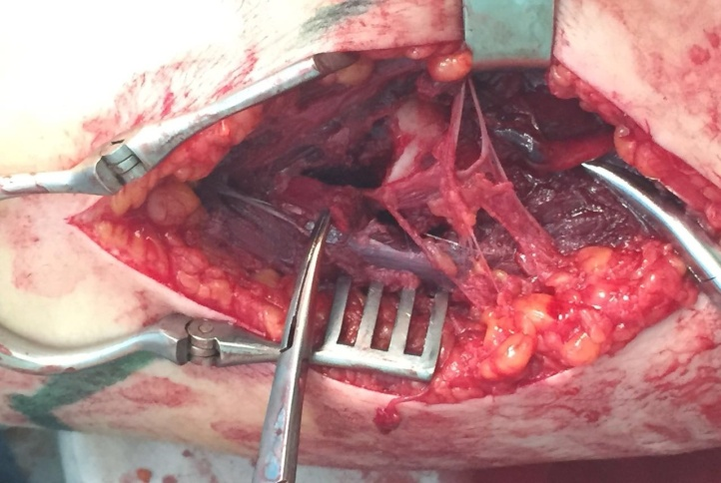
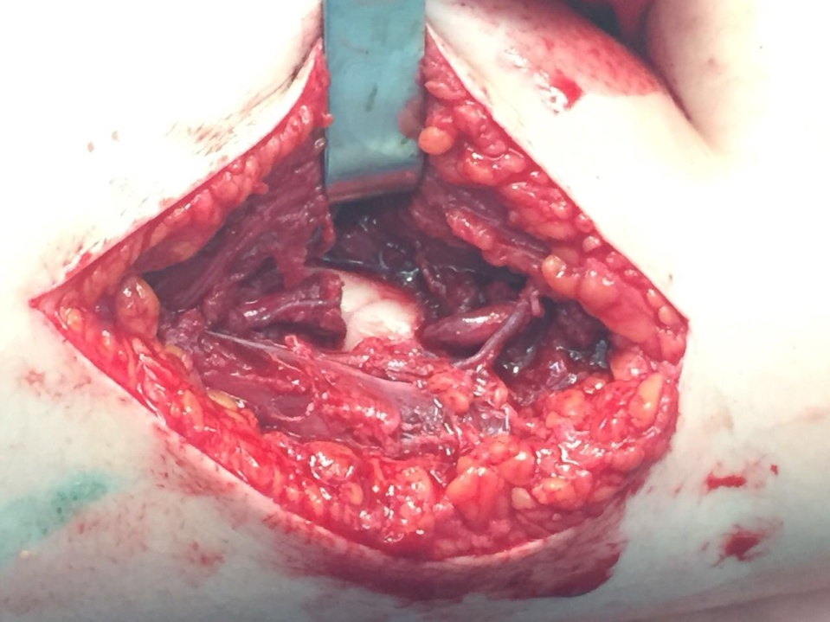
Операция – Ревизия лучевого нерва + БИОС (3-и сутки) Ход операции
Ревизия лучевого нерва из наружного доступа – нарушение анатомической целостности
Наложение эпиневрального шва
Антеградный блокируемый остеосинтез с межфрагментарной компрессией

Slide 8
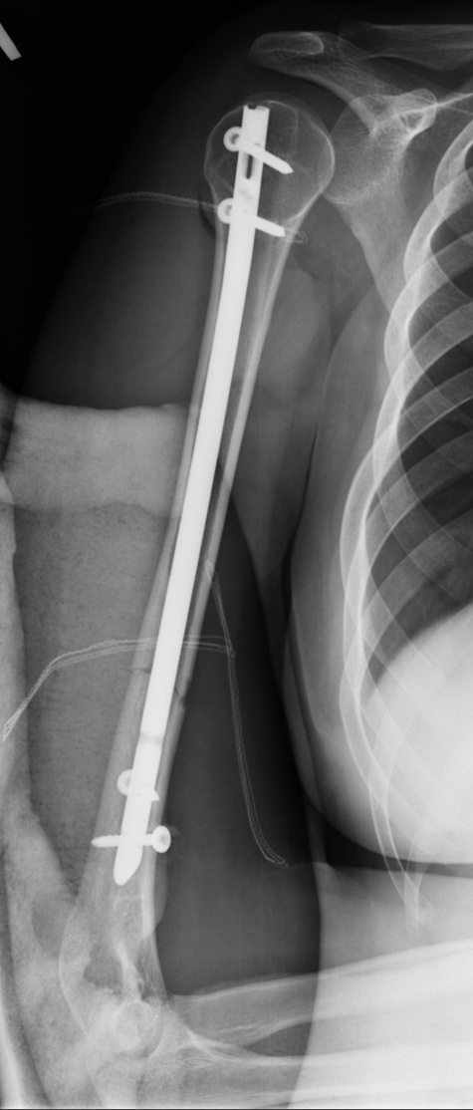
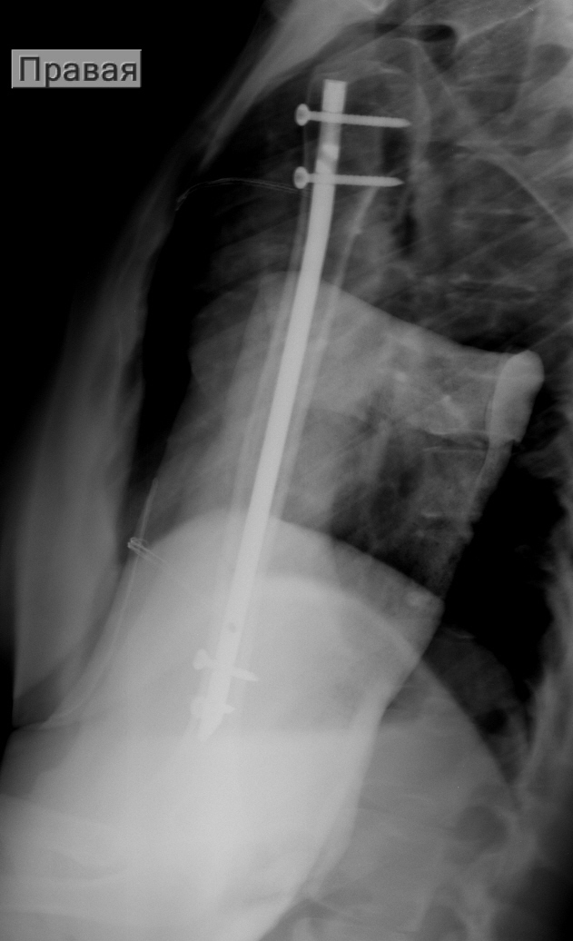
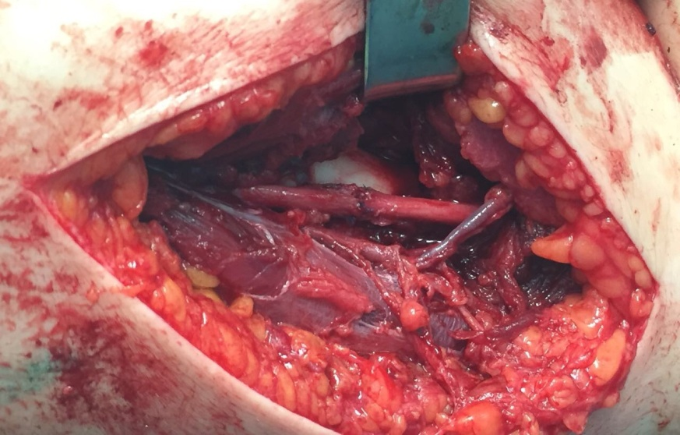
Результат операции

Slide 9
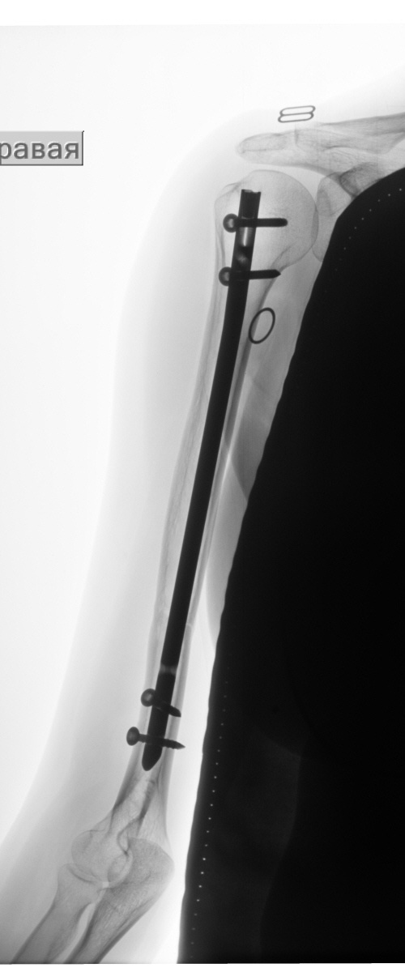
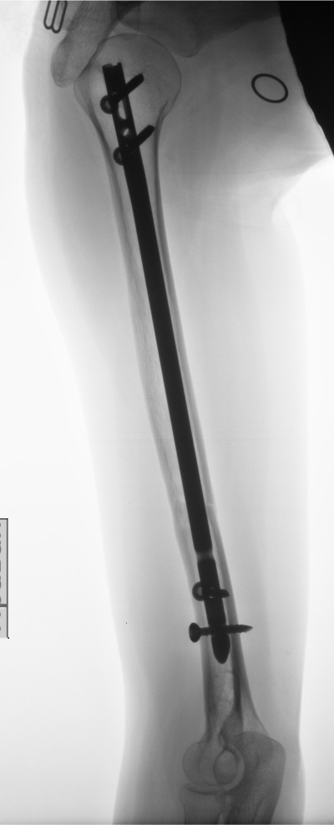
6 месяцев после травмы
Сращение
перелома

Slide 10
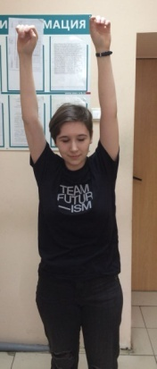
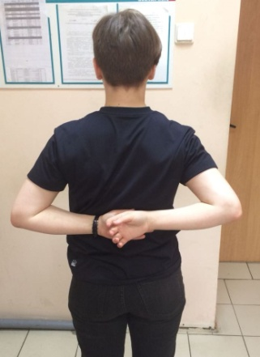
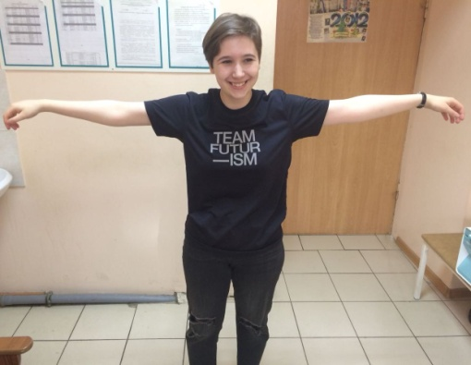
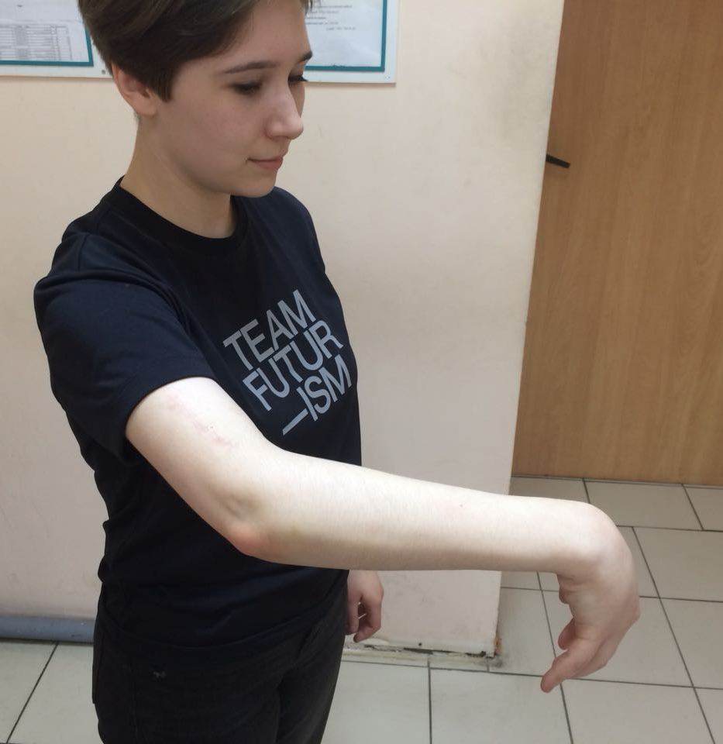
Функциональный результат

Slide 11
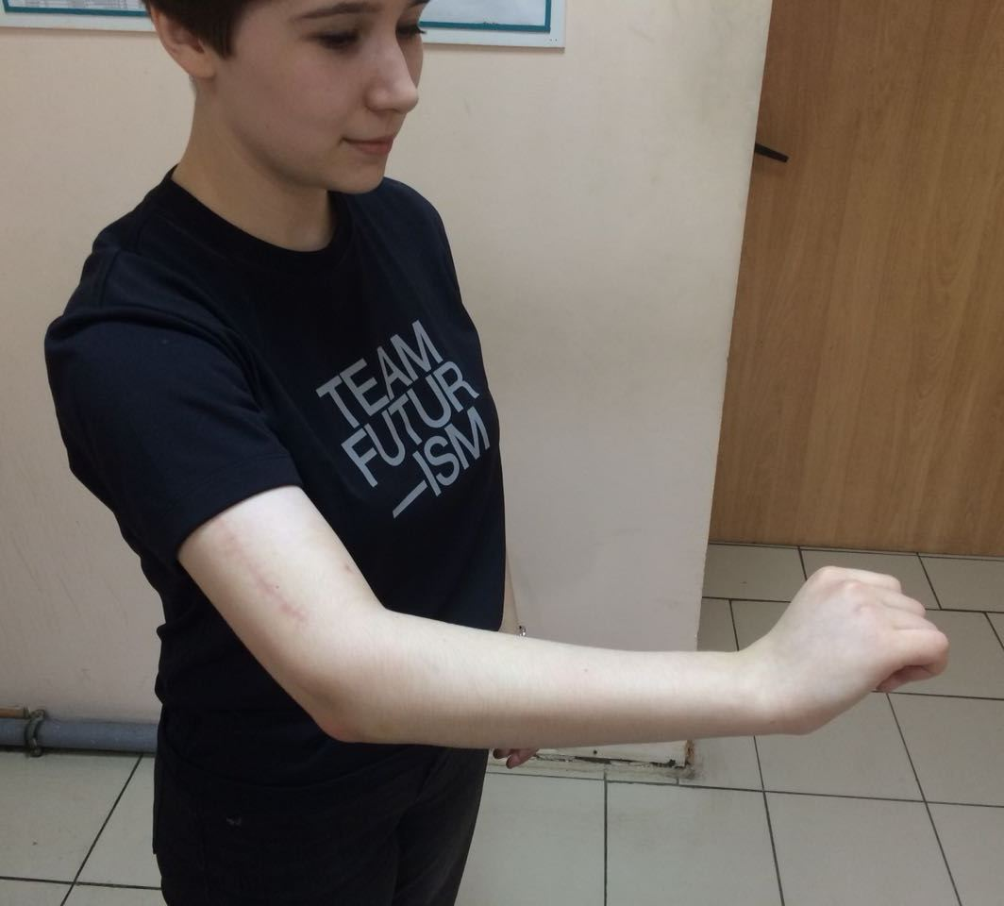
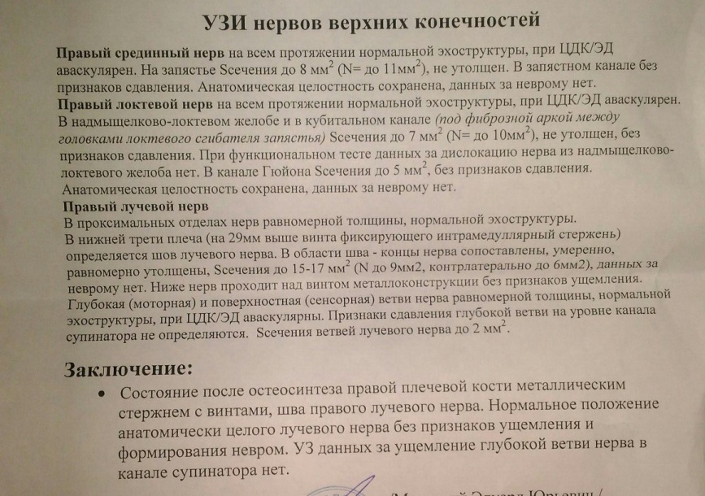
Функциональный результат
Восстановление
функции
лучевого нерва

Slide 12
Выводы
При выборе тактики лечения перелома диафиза плечевой кости, осложненного первичной нейропатией лучевого нерва, необходимо учитывать механизм травмы
С возрастанием энергии травмы увеличиваются показания к первичной ревизии лучевого нерва
Метод ультразвуковой диагностики эффективен в отношении определения состояния лучевого нерва
Ревизию лучевого нерва возможно сочетать с методами малоинвазивного остеосинтеза перелома

